Slide 1

BUSINESS IMPROVEMENT PROPOSAL
間接業務の効率化に向けた 業務プロセス改善提案書
〜RPA導入とフロー再構築によるコスト削減案〜

Slide 2

SECTION 01
現状の課題と原因分析
現在発生しているボトルネックと、その根本的な要因を可視化します。

Slide 3

現状の問題点：工数過多とミスの発生
肥大化した作業工数
品質とガバナンス
•
月間約120時間の単純入力作業
•
手入力に起因する入力ミスの常態化
•
複数部署をまたぐ紙ベースの承認フロー
•
属人的な判断基準による処理のバラツキ
•
データの二重管理による照合作業
•
監査証跡の確保が困難な状況

Slide 4

根本原因の深掘り分析
「システム間の分断」が最大要因
背景： 各部門で最適化されたレガシーシステムを使用しており、全社的なデータ連携基盤が存在しない。
分析： 部門を跨ぐ際に「情報の翻訳（手入力）」が発生し、これが非効率の温床となっている。
結論： 単なる人員補充ではなく、システム間を繋ぐ「自動化ツール」の導入が必要不可欠。

Slide 5
SECTION 02
改善案の提示と比較
具体的なソリューションと、導入前後の比較を提示します。

Slide 6
改善案：RPAを活用した自動化フロー
評価項目 | 現状（手作業） | 改善案（RPA導入）
処理速度 | 30分 / 件 | 3分 / 件（約90%短縮）
作業品質 | ヒューマンエラーが発生 | 設定ルールに基づきミスゼロ
コスト | 人件費の増大 | ライセンス費のみ（固定化）
柔軟性 | 担当者不在時に遅延 | 24時間365日稼働可能

Slide 7





導入ステップ（実施スケジュール）
現状把握
ツール選定
開発・テスト
本番稼働
定着・改善
既存業務の棚卸しと優先順位付け
PoC（概念実証）の実施と検証
ロボット作成とシナリオテスト
対象部署への段階的リリース
効果測定とメンテナンス体制の構築

Slide 8
SECTION 03
期待効果とKPI設定
投資対効果（ROI）と達成すべき定量的目標を定義します。

Slide 9
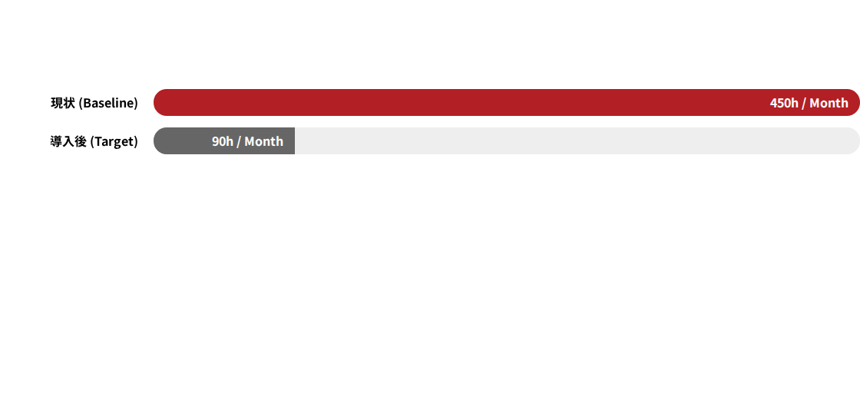

期待される工数削減効果
コスト換算効果： 年間約850万円の人的コスト削減を見込みます。削減されたリソースは、より付加価値の高い「顧客対応」や「戦略立案」業務へ再配置することが可能です。

Slide 10



達成目標（KPI）の定義
月間削減工数
入力ミス発生率
社員満足度向上
360時間
0%
+25%
※導入後6ヶ月時点での目標値

Slide 11
おわりに：変革の第一歩
持続可能な組織作りへ
今回の改善は、単なるツールの導入ではなく「働き方」そのものを見直す挑戦です。ルーチンワークから解放された社員が、創造性を発揮できる環境を構築します。
まずは、スモールスタートとして経理部門からの導入をご承認いただけますよう、お願い申し上げます。

Slide 12
ご検討のほど よろしくお願いいたします
本提案に関する詳細データやPoCのご相談は、下記までお問い合わせください。
内部資料：業務改善プロトコル V2.1
k-sato@corporate-dx.co.jp

